Slide 1

PROGRAMACIÓN ORIENTADA A OBJETOS
Unidad 2: Modelos y Diagramas
UNIVERSIDAD PERUANA DE CIENCIAS APLICADAS
INGENIERÍA DE SISTEMAS - EPE

Slide 2
UNIDAD 2
AGENDA Unidad 2 – Modelado de Clases
UML
Modelos y Diagramas
Diagrama de Clases
RUP
Tipos de clases
Clases Controladoras

Slide 3
UNIDAD 2
UML

Slide 4

UNIDAD 2
Lenguaje Unificado de Modelado
Creado por Grady Booch, Jim Rumbaugh e Ivar Jacobson
Es un estándar diseñado para visualizar, especificar, construir y documentar software Orientado a Objetos.
Es un estándar OMG (Object Management Group – Grupo de gestión de objetos).

Slide 5
UNIDAD 2
UML combina notaciones provenientes desde:
  Modelado Orientado a Objetos
  Modelado de Datos
  Modelado de Componentes
  Modelado de Flujos de Trabajo (Workflows)

Slide 6
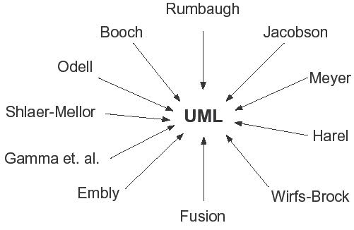
UNIDAD 2
UML unifica distintas notaciones previas.
Inicio de los años 90 se unifican todos los conceptos
Versión actual es UML 2.0

Slide 7
UNIDAD 2
MODELOS Y DIAGRAMAS

Slide 8
UNIDAD 2
Un modelo es una simplificación de la realidad
El modelado es esencial en la construcción de software para:
  Comunicar la estructura de un sistema complejo
  Especificar el comportamiento deseado del sistema
  Comprender mejor lo que estamos construyendo
  Descubrir oportunidades de simplificación y reutilización
Un modelo proporciona “los planos” de un sistema y puede ser más o menos detallado, en función de los elementos que sean relevantes en cada momento
El modelo ha de capturar LO ESENCIAL

Slide 9
UNIDAD 2
Todo sistema puede describirse desde distintos puntos de vista:
  Modelos estructurales (organización del sistema)
  Modelos de comportamiento (dinámica del sistema)
Un Diagrama representa gráficamente una colección de elementos del modelo.
UML estandariza 9 tipos de diagramas para representar gráficamente sistema desde distintos puntos de vista

Slide 10
MODELOS Y DIAGRAMAS
Los diagramas expresan gráficamente partes de un modelo
State
Diagrams
State
Diagrams
State
Diagrams
State
Diagrams
Diagramas de
Clases
Use Case
Diagrams
Diagramas de
Clases
Use Case
Diagrams
Use Case
Diagrams
State
Diagrams
Use Case
Diagrams
State
Diagrams
Diagramas de
Casos de Uso
State
Diagrams
Use Case
Diagrams
Diagramas de
Casos de Uso
State
Diagrams
Use Case
Diagrams
Diagramas de
Objetos
Use Case
Diagrams
Diagramas de
Objetos
Use Case
Diagrams
Diagramas de
Secuencia
Diagramas de
Secuencia
Scenario
Diagrams
State
Diagrams
Scenario
Diagrams
State
Diagrams
Scenario
Diagrams
State
Diagrams
Scenario
Diagrams
State
Diagrams
Diagramas de
Colaboración
Diagramas de
Componentes
Diagramas de
Colaboración
Diagramas de
Componentes
Modelos
Modelos
Component
Diagrams
Scenario
Diagrams
Component
Diagrams
Scenario
Diagrams
Component
Diagrams
Scenario
Diagrams
Component
Diagrams
Scenario
Diagrams
Diagramas de
Distribución
Diagramas de
Estados
Diagramas de
Distribución
Diagramas de
Estados
Diagramas de
Actividad
Diagramas de
Actividad

Slide 11
MODELOS Y DIAGRAMAS
RELACION ENTRE DIAGRAMAS
C
O
D
I
G
O
Diagramas de
Clases y
Objetos
Diagramas de
Distribución
Diagramas de
Secuencia
Diagrama de
Casos de Uso
Diagramas de
Estado
Diagramas de
Componentes
Diagramas de
Colaboración
Diagramas de
Actividad

Slide 12
UNIDAD 2
DIAGRAMA DE CLASES

Slide 13
DIAGRAMA DE CLASES
Diagrama de Clases
El Diagrama de Clases es el diagrama principal para el análisis y diseño del sistema
Un diagrama de clases presenta las clases del sistema con sus relaciones estructurales y de herencia
La definición de clase incluye definiciones para atributos y operaciones
Cada clase se representa en un rectángulo con tres compartimientos:
  nombre de la clase
  atributos de la clase
  operaciones de la clase

Slide 14
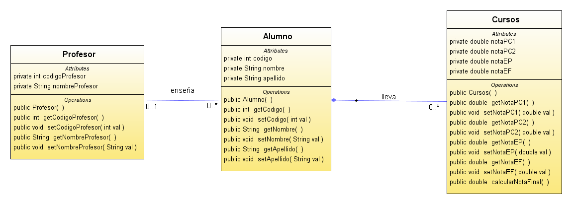
DIAGRAMA DE CLASES
Diagrama de Clases

Slide 15
RUP

Slide 16
RATIONAL UNIFIED PROCESS - RUP
Proceso Unificado de Desarrollo de Software.
Es un proceso de desarrollo de software y junto con el Lenguaje Unificado de Modelado (UML), constituye la metodología estándar más utilizada para el análisis, implementación y documentación de sistemas orientados a objetos. .
El RUP no es un sistema con pasos firmemente establecidos, sino un conjunto de metodologías adaptables al contexto y necesidades de cada organización.

Slide 17
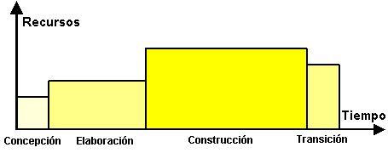
Ciclo de vida
RATIONAL UNIFIED PROCESS - RUP

Slide 18
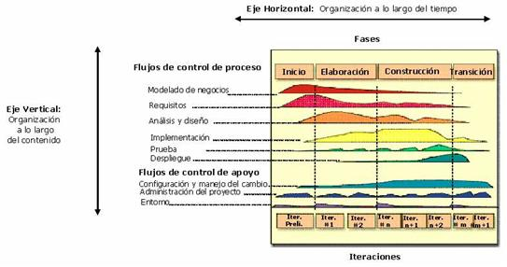
Actividades por fases
RATIONAL UNIFIED PROCESS - RUP

Slide 19
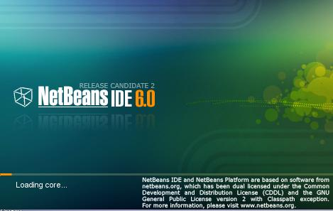

RUP con NETBEANS
Herramienta que sirve para el modelado de un sistema orientado a objetos.
Forma parte del Proceso Unificado de Rational Software - RUP.
Permite generar todos los diagramas basados en UML.

Slide 20
EJERCICIO
Elaborar un diagrama de clases de un sistema de Control de asistencia donde se distinguen las siguientes clases:
  Empleado, que puede ser Fijo y contratado. El Fijo tiene un sueldo básico, un horario de trabajo a diferencia del contratado que tiene un sueldo fijo por hora trabajada, no tiene horario fijo que cumplir pero que al menos debe asistir a la empresa una vez al día.
  Record de asistencia
  Relación de Méritos obtenidos
  Relación de Tardanzas e inasistencias

Slide 21
UNIDAD 2
TIPOS DE CLASES

Slide 22
TIPOS DE CLASES
Se definen tres tipos (estereotipos) de clases del sistema.
  Clase interfase o frontera. (boundary class).
  Clase controladora. (control class).
  Clase entidad (entity class).
  Estos tipos de clases representan las diferentes “piezas” que se disponen para ejecutar un caso de uso.

Slide 23
TIPOS DE CLASES
Clase interfase o frontera. (boundary class)
  Es usada para modelar la interacción entre el actor y el sistema.
  Funciona de diálogo entre el actor y el sistema.
  Existen tres tipos de clases interfase:
    Clase interfase usuario.
      Representa el diálogo del sistema con personas.
    Clase interfase sistema.
      Representa el diálogo del sistema con otros sistemas.
    Clase interfase dispositivo.
      Representa el diálogo del sistema con dispositivos de hardware.
CI ListaClientes

Slide 24
TIPOS DE CLASES
Clase controladora. (control class)
  Es usada para coordinar las acciones entre la lógica de interfase y la lógica de datos.
  Se utiliza para modelar las responsabilidades del sistema que estén fuera de las entidades y las interfases.
  Describe la lógica del negocio.
CC ActualizarCliente

Slide 25
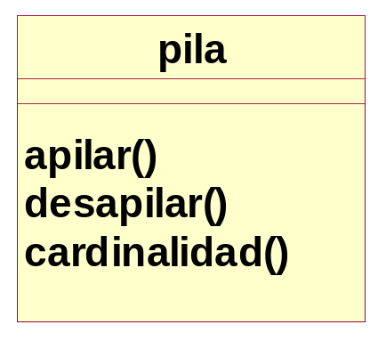
TIPOS DE CLASES
Clase entidad (entity class)
  Es usada para modelar los bloques de información (datos y comportamiento asociado) a utilizar por el sistema.
  Representa conceptos claves en el sistema.
  Se le conoce también como Clase Servidor o Especialista.
Cliente

Slide 26
TIPOS DE CLASES
Típica colaboración entre clases del análisis en un caso de uso.
Vendedor
CI ListaClientes
CC ActualizarClientes
Cliente
Contiene:
Operaciones para captar y devolver información al usuario.
Contiene:
Operaciones para realizar la lógica del negocio
Contiene:
Atributos para almacenar información.
Operaciones para manipular los atributos
Capa de presentación
Capa de negocio
Capa de datos

Slide 27
TIPOS DE CLASES
Se identifican las asociaciones entre los tres tipos de clases (interfase o frontera, controladoras y entidad).
Para asociar las clases deben seguirse las recomendaciones siguientes:
  Las clases interfases solo se asocian con:
    Actores para captar o mostrar alguna información necesaria.
    Clases controladoras para entregar información registrada por el usuario y disparar eventos de la lógica del negocio.

Slide 28
TIPOS DE CLASES
  Las clases controladoras solo se asocian con:
    Clases interfases para solicitar que muestre información al actor.
    Clases controladoras para representar las asociaciones entre los casos de uso (incude, extend y generalización).
    Clases entidades para solicitar la actualización de información en la clase entidad o ser informados de información de la misma.
  Las clases entidad solo se asocian con:
    Clases controladoras para comunicar sobre información en la clase entidad.
    Clases entidad para conectar los diferentes conceptos de datos del sistema.

Slide 29
Clases controladoras
CLASES CONTROLADORAS

Slide 30
Relaciones
La interacción de las clase se da tal como están relacionadas en el diagrama de clases y de igual manera se debe apreciar en el diagrama de secuencia.
    El actor realiza sus pedidos a la clase de interfaz de usuario
    La interfaz solicita los servicios a la controladora.

Slide 31
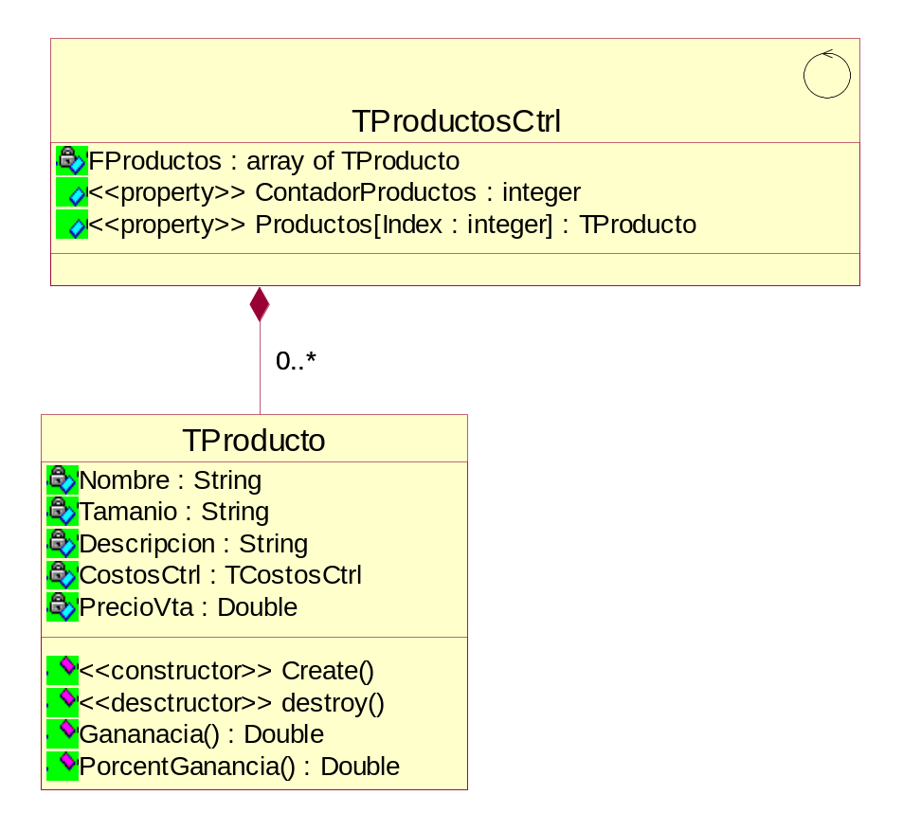
Controladoras
Cada vez que tienen un conjunto de objetos (cardinalidad *) debe existir una clase de tipo controladora que los maneje.
La relación será de composición

Slide 32
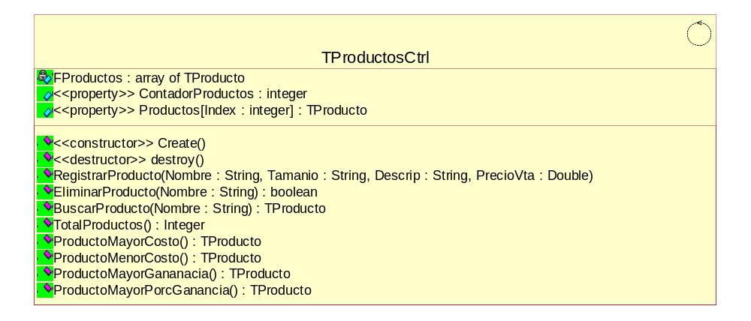
Responsabilidades
Las controladoras poseen métodos para registrar, eliminar y buscar objetos. Asimismo se encargan de los cálculos de estadísticas.
Manejo de objetos
estadísticas

Slide 33
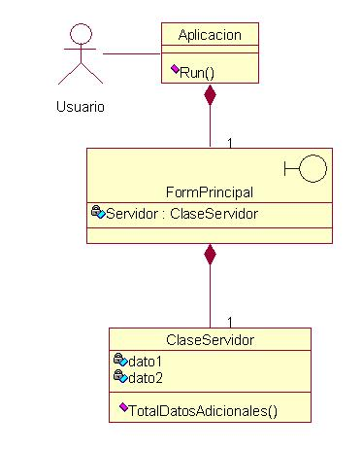
Modelo simple controladora

Slide 34
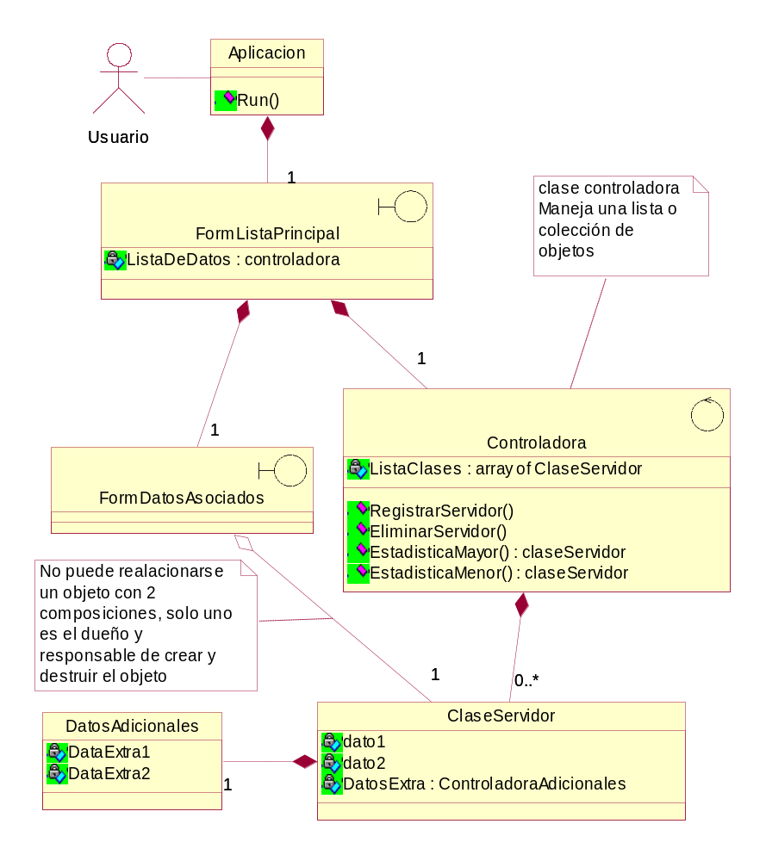
Modelo una controladora

Slide 35
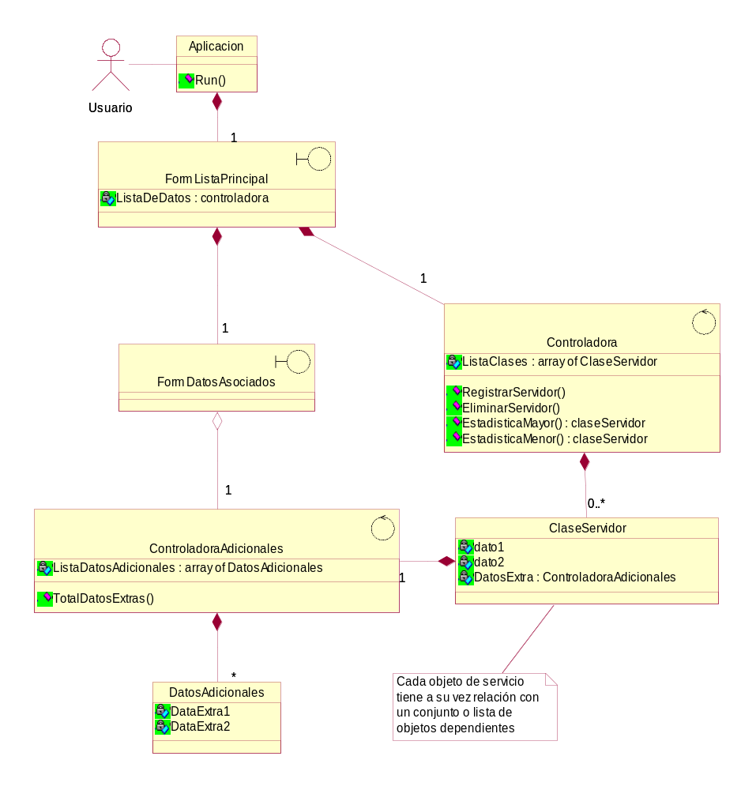
Modelo dos controladoras

